Slide 1


쥐 비행기 게임 (가제)
컨셉 기획서
로그라이트 탑뷰 탄막 슈팅 · PC
작성자
정승운
작성일
2026.10.28
버전
v1.0

Slide 2

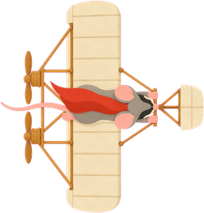
기획의도
원작 감성 그대로 가져가는 ip 확장 게임
원작의 가볍고 캐쥬얼한 감성을 살린 ip 확장 게임
슈퍼맨 쥐, 과학자 쥐를 따 와서 ip 확장 시도. 본편과는 별개 게임, 캐릭터와 그림체만 공유
로그라이트형 탄막 슈팅. 한 판 5~8분, 판 안에서는 매번 다른 빌드, 판 밖에서는 기체 성장
규칙이 단순한 슈팅이라 캐릭터를 바로 조작하는 재미로 연결하기 쉬움. 반복 구조라 적은 콘텐츠로도 플레이 시간 확보
실제 비행기 발전 순서대로 진화 → 모으는 재미 + 눈에 보이는 변화
과학자 쥐
슈퍼맨 쥐
비행기 제작 담당
조종 담당

Slide 3
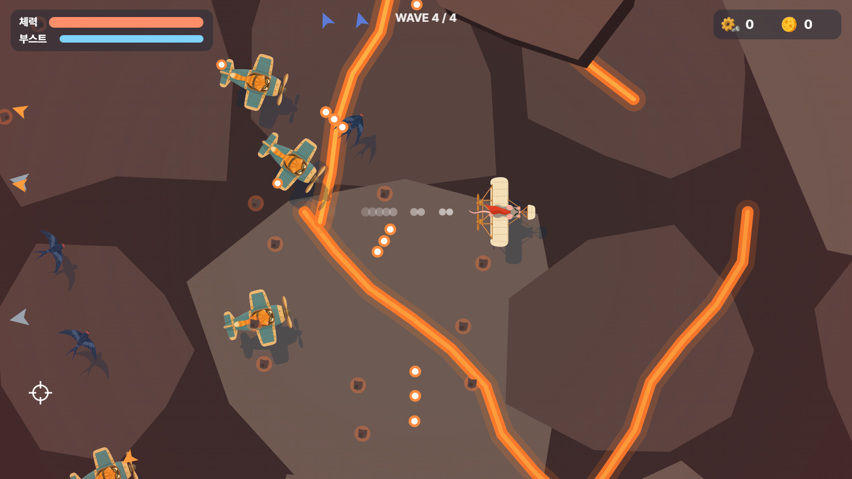
원페이지 기획서
로그라이트 탑뷰 탄막 슈팅, PC 패키지
제목 | 쥐 비행기 게임 (가제)
장르 | 로그라이트 탑뷰 탄막 슈팅 (공중 도그 파이트)
플랫폼 | PC (스팀), 키보드 + 마우스
BM | 패키지 판매. 뽑기는 게임 내 재화로만
타겟 | 원작 팬, 캐쥬얼 슈팅 / 로그라이트 유저
레퍼런스 | 1942, 동방 프로젝트, Luftrausers, 하데스
볼륨 | 스테이지 10, 보스 10, 기체 16, 장비 224종
웹 데모 7스테이지 화산섬. 빨간 원 = 용암 분화 예고
스테이지 흐름: 바다 → 폭풍 → 설산 → 고양이 도시 → 성층권 → 사막 → 화산 → 밀림 → 하늘 요새 → 달 궤도
비행기도 복엽기 → 제트기 → 우주 요격기 순으로 변화

Slide 4

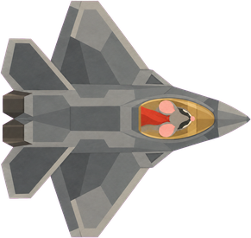
핵심 재미
재미 포인트 3가지
1
2
3
컨트롤로 깨는 공중전
쏠지 말지 고민
매번 다른 비행기
기체 성능이 낮아도 접근 / 이탈 판단과 회피로 클리어 가능
사격 중에는 체력 회복 없음. 공격 타이밍 자체가 선택
판 안에서는 현장 개조로 빌드 변화, 판 밖에서는 기체와 장비 누적

Slide 5
게임 루프
판 안 / 판 밖 두 개의 루프
판 안 (출격 1회, 5~8분)
웨이브 전투
현장 개조
3개 중 1개
다음 웨이브
보스
클리어 보상
판 밖 (격납고)
재료 / 치즈 코인
기체 구매
연구 의뢰 · 합성
맵에 맞는 기체 선택
재출격
추락해도 모은 재료 절반 회수. 다시 출격할 이유 유지

Slide 6
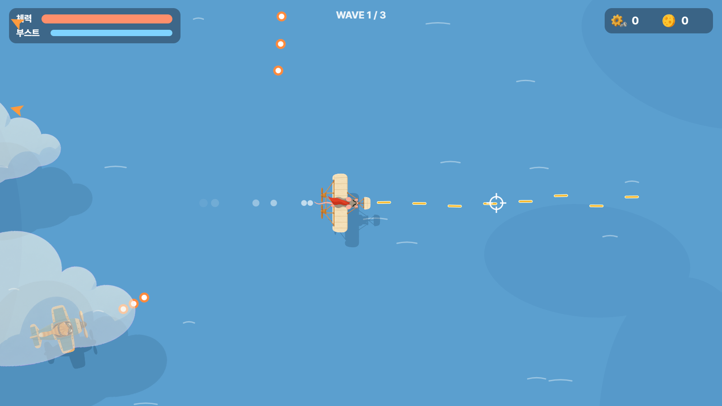
비행 / 조작, 체력 / 부스트
항상 앞으로 나는 비행 + 사격과 회복 사이의 선택
체력
피격 시 감소
사격 중지 1.4초 후부터 초당 14 회복
공격과 생존 사이 선택 발생
부스트
게이지 2.2초 분량, 사용 후 자동 충전
위기 탈출, 급접근 용도
장비에 따라 충격파 / 폭탄 투하 효과 추가
1스테이지. 바다 위 그림자, 위로 지나가는 구름으로 높이감 표현
탑뷰 360도 자유 비행, 비행기는 항상 전진
WASD = 진행 방향, 마우스 = 조준, 좌클릭 = 사격, 스페이스 = 부스트

Slide 7
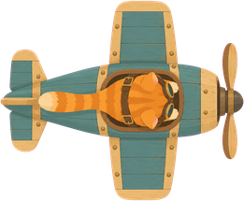

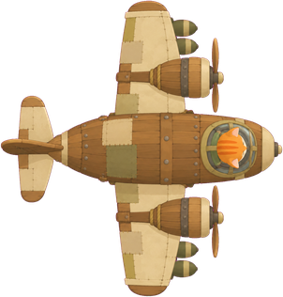
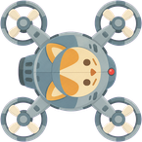
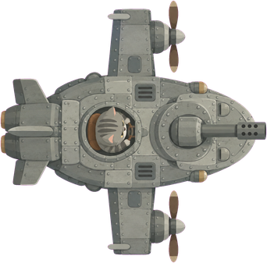
몬스터
진행 방향 예측 사격, 강한 공격은 반드시 사전 예고. 접근이 안전한 적과 이탈이 안전한 적 혼합
하늘 고양이
매
앞질러 겨냥한 3연발
선회 후 예고, 급강하
대처: 진행 방향 꺾어 회피
대처: 예고 지점 이탈 후 반격
제비
폭격 고양이
지그재그로 스치며 2발
느리고 단단함, 원형탄
대처: 통과 후 추격
대처: 원형탄 틈으로 접근
고양이 드론
장갑 포함
떼로 접근 후 깜빡임 → 자폭
주무장 피해 70% 감소
대처: 깜빡임 시 부스트로 이탈
대처: 폭탄 / 관통 장비, 폭격기

Slide 8
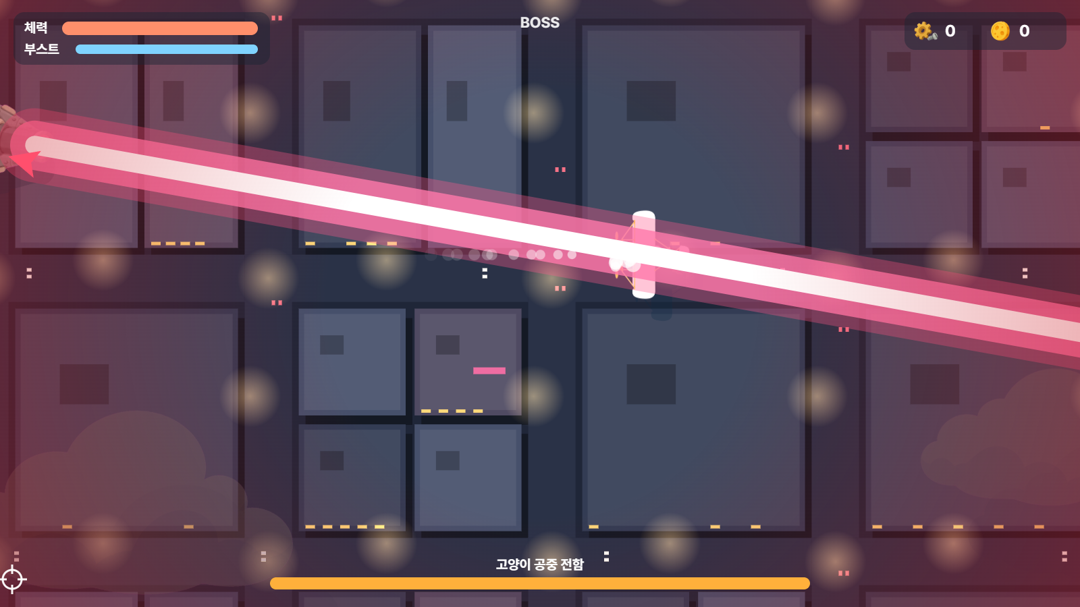
스테이지 / 보스
스테이지 10개, 보스 10종
# | 스테이지 | 보스 | 패턴 | 맵 특성
1 | 바다 위 하늘 | 고양이 비행선 | 대포 → 나선 탄막 → 원형탄 + 졸개 | -
2 | 폭풍 구름 위 | 천둥 독수리 | 깃털 부채 → 번개 → 급강하 | -
3 | 눈 덮인 산맥 | 눈보라 부엉이 | 이중 나선 → 유도 얼음 → 얼음 벽 | -
4 | 고양이 도시의 밤 | 고양이 공중 전함 | 포탑 4문 → 측면 사격 → 주포 광선 | -
5 | 성층권 너머 | 고양이 대왕 로켓 | 체력 3구간 복합 패턴 | -
6 | 모래바람 사막 | 모래폭풍 콘도르 | 깃털 부채 → 모래 회오리 | 모래폭풍
7 | 불타는 화산섬 | 용암 불사조 | 불꽃 고리 → 화염 돌진, 1회 부활 | 분화
8 | 안개 낀 밀림 | 밀림 하피 독수리 | 사라진 뒤 화면 밖 기습 | 안개
9 | 고양이 하늘 요새 | 고양이 하늘 항모 | 드론 발진 → 유도 미사일 | 대공포
10 | 달 궤도 | 고양이 황제 모선 | 체력 3구간, 회전 광선 / 유성우 | 무중력
4스테이지 전함 주포 광선. 예고선이 진해진 뒤 발사
스테이지 구성: 웨이브 3~4개 + 보스
보스 체력 절반부터 속도 증가, 졸개 소환
패턴 전환 시 화면 상단 예고 문구

Slide 9
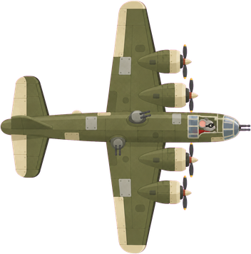
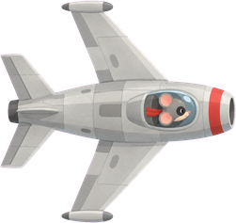
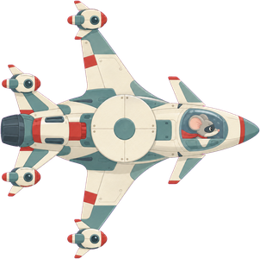
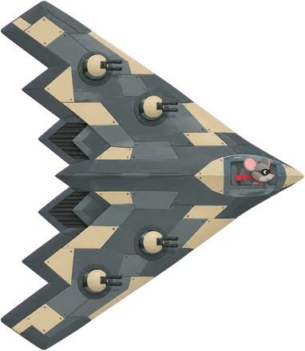
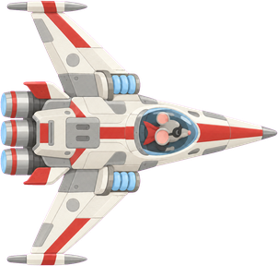
맵 특성 → 기체 갈래
6스테이지부터 맵 특성 등장. 기체 하나만으로는 한계 → 여러 갈래 기체 육성 유도
6 사막
7 화산
8 밀림
9 요새
10 달
모래폭풍
분화
안개
대공포
무중력
바람에 밀림, 가벼운 기체일수록 크게
빨간 원이 진해지면 용암 분출
시야 밖 비표시, 레이더로 시야 확장
대공포 상시 사격, 장갑 포함 다수
관성으로 미끄러짐, 유성 낙하
폭격기 유리
전투기 유리
다목적기 유리
폭격기 유리
5단계 유리

Slide 10
현장 개조 (로그라이트, 신규)
웨이브 클리어마다 과학자 쥐가 무전으로 개조 키트 3개 전달 → 1개 선택. 판 종료 시 소멸
화력
기동
특수
탄 2갈래 추가
부스트 무적
처치 시 폭발
주무장 양옆 1발씩 추가
부스트 시작 시 0.5초 무적
처치 위치에 소형 폭발
"이거 한번 달아 봐!"
1 / 3
2 / 3
3 / 3
선택 화면 예시 (목업)

Slide 11
현장 개조 규칙
키트 4종류 + 시너지 + 정비소 + 난기류
화력
탄 추가, 확산, 관통, 연사
같은 종류 3개 모으면 완성 개조 등장 (예: 화력 3개 → 8방향 동시 사격)
장착 장비 부위(폭탄창, 무인기 등)에 맞는 키트 등장 확률 증가 → 판 밖 빌드가 판 안 빌드 방향 결정
보스 직전 정비소: 체력 50% 회복 / 상위 키트 1개 중 선택
클리어한 스테이지 재도전 시 난기류(적 체력↑, 탄속↑, 회복↓) 선택 가능, 보상 배율 증가 → 숙련 유저 반복 플레이용
기동
선회, 부스트 길이, 부스트 무적
생존
최대 체력, 회복 속도, 사격 중 일부 회복
특수
처치 시 폭발, 유도탄, 호위 무인기

Slide 12
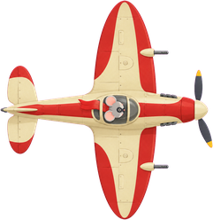
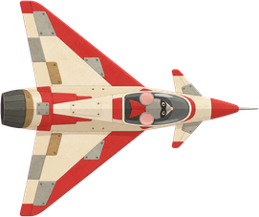
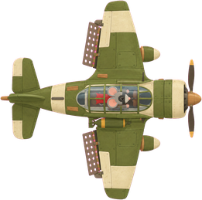
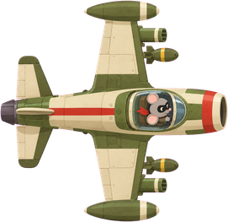
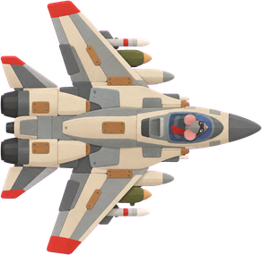
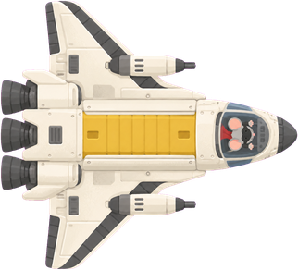
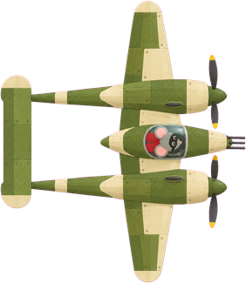
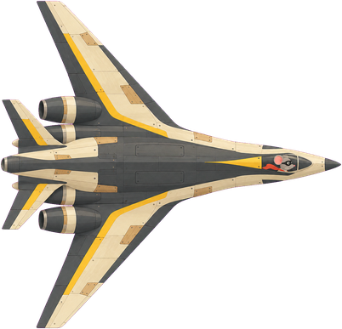
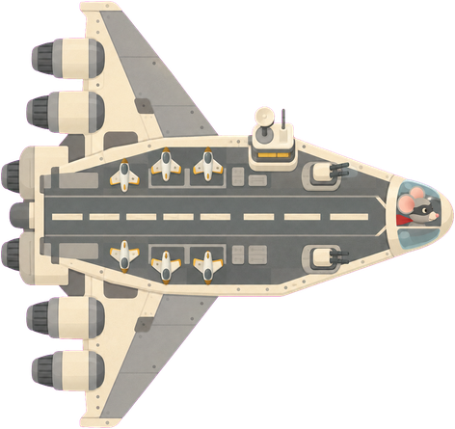
기체 테크
실제 비행기 발전 순서대로 6단계 × 3갈래 = 16대. 이전 단계 기체 보유 시 구매 가능. 테크 = 보유 기체 최고 단계
0단계
1단계
2단계
3단계
4단계
5단계
전투기
단엽 전투기
후퇴익 제트기
초음속 델타익기
스텔스 전투기
우주 요격기
다목적기
쥐돌이 1호
급강하 폭격기
제트 전폭기
가변익 다목적기
무인기 지휘기
궤도 왕복 공격기
폭격기
쌍발 중전투기
4발 중폭격기
전익 전략폭격기
극초음속 폭격기
공중 항공모함
테크가 오를수록 장착 부위 증가(3~7칸), 장착 가능 티어 확장. 기체마다 부위 구성이 달라 기체 성격 형성

Slide 13




장비
장비 = 티어 + 장착 가능 갈래 + 등급. 높은 등급일수록 고유 효과 부여
일반
고급
희귀
전설
수치만 상승
수치 상승폭 증가 또는 두 가지 동시 상승
고유 효과 시작
예: 부스트 시작 시 무적 + 적 탄 제거
플레이 방식 변화
예: 부스트 중 지나간 길에 융단 폭격
장착 조건
보유 기체 + 해당 부위 보유 + 갈래 일치 + 기체 단계 ≥ 장비 티어. 낮은 티어 장비는 상위 기체에 장착 가능
장비 1개당 기체 1대에만 장착 (다른 기체로 이동 가능). 총 224종

Slide 14
연구 의뢰 / 합성
상점 없음. 과학자 쥐에게 연구 의뢰 → 재화 소모, 일정 확률로 장비 획득
투입 재화를 슬라이더로 직접 결정. 많이 쓸수록 상위 등급 확률 증가
확률은 화면에 그대로 공개
티어는 테크 기준 (테크 60%, -1 25%, -2 10%, 나머지 5%)
보유 기체에 장착 가능한 장비만 등장
합성
같은 티어 / 같은 등급 3개 → 한 등급 위 1개
티어 업
같은 티어 전설 3~6개 → 한 티어 위 전설 (35 / 50 / 65 / 80%). 실패 시 1개만 남음. 한 단계 위 기체 보유 필요

Slide 15




비쥬얼 가이드
원작의 플랫한 그림체 + 탑뷰 공중 도그 파이트
원작 그림체 유지, 탑뷰로 공중 도그 파이트 구현
셀 애니메이션 방식: 배경 먼저 생성 후 객체 배치. 구름은 비행기 위로 통과시켜 높이감 표현
투사체, 연기는 벡터 이펙트로 표현. 폭발은 그림 이펙트, 적 재질에 따라 금속 파편 / 깃털
위험 요소는 전부 빨간 계열로 예고. 획득 아이템은 코인 노랑, 톱니 회색, 렌치 초록
사운드: 타이틀 오케스트라 팝, 전투 오케스트라 록, 보스 단조 록. 효과음 17종
보스 (용암 불사조)
적 (하늘 고양이)
기체 (공중 항공모함)
폭발 이펙트
배경 (섬)
획득 아이템 (톱니)

Slide 16
플랫폼 / BM
PC 패키지, 현금 뽑기 없음
1
2
3
PC 스팀 패키지
뽑기는 게임 재화로만
추후 DLC
키보드 + 마우스. 이동과 조준 동시 조작이 핵심이라 모바일 / 터치 제외
연구 의뢰에 현금 결제 없음. 확률 전체 공개로 뽑기 거부감 완화
스테이지 / 보스 / 기체 갈래 추가, 원작 다른 캐릭터 기체 스킨 검토

Slide 17
개발 현황
웹 데모 구현 범위와 앞으로 할 것
10
10
6
16
224
17
스테이지
보스
일반 적
기체
장비
효과음
그 외 맵 특성 5종, 연구 의뢰 / 합성 / 티어 업, BGM 3곡, 저장 기능 구현
앞으로 할 것
1. 현장 개조 추가
2. 난이도 / 경제 조정
3. Unity 이식
4. 출시 준비
로그라이트 요소 구현
봇 테스트만 진행된 상태. 직접 플레이하며 조정
수치, 스테이지 표는 데이터 에셋으로 이전
스토리 컷신, 로고, 스팀 페이지, 데모

Slide 18
리스크
예상 리스크와 대응
리스크
대응
탄막 난이도와 캐쥬얼 감성 충돌
강한 공격 전부 예고, 비사격 회복, 추락 시 절반 보상
장비 224종 밸런스
일반 / 고급은 틀 × 티어로 자동 생성, 고유 장비만 수동 조정
뽑기 피로
투입량 선택, 확률 공개, 합성 / 티어 업으로 꽝 재활용
판 안 성장과 판 밖 성장 중복
판 안 = 폭넓은 변화(키트), 판 밖 = 기체 개성(갈래, 전설 장비)

Slide 19
다음 단계
현장 개조 프로토타입 웹 데모 적용
직접 플레이로 난이도 조정
Unity 이식 착수

